Slide 1
Nuevos Requerimientos de Eficiencia en Ventiladores ANSI/ASHRAE/IES 90.1-2019
AMCA insite™ Webinar | AMCA International | www.amca.org

Slide 2
Presentadores
Tim Mathson, AMCA Ingeniero Principal
Michael Ivanovich, AMCA Sr. Director, Asuntos Internacionales AMCA International
John Bade, Consultor
Fernando Ruiz – Ingeniero en Ventiladores

Slide 3
Introducción y Reglamento
Reglamento de Participación:
La audiencia será silenciada durante toda la presentación.
Se podrán hacer preguntas enviándolas por la plataforma de Zoom, estas serán atendidas al final de la presentación.
Recordatorio: ¡Este seminario se está grabando!

Slide 4
P & R
Para hacer una pregunta:
Hay un botón en la parte baja de la pantalla de Zoom, para que los participantes puedan escribir su pregunta. Escriba su pregunta en el recuadro, comenzando con el nombre del presentador al cual está dirigida la misma. Haga clic en "Enviar".
Se dará respuesta a las preguntas al final de cada sección

Slide 5
DERECHOS de AUTOR
Los derechos de autor de esta actividad educativa están protegidos por leyes Internacionales y de los EEUU. Está prohibida la reproducción, distribución, muestra y uso parcial o total de esta actividad educativa sin previo permiso escrito del presentador.
© AMCA International 2020

Slide 6
Michael Ivanovich
Director Senior, Asuntos Internacionales en AMCA International
Se unió a AMCA en Julio de 2011
Miembro con derecho a voto en el sub-comité de Mecánica de ASHRAE 90.1
Representa a AMCA en códigos, estándares y reglamentaciones
Coordina el fomento de AMCA en Norteamérica, Asia, Europa, y Medio Oriente

Slide 7
Tim Mathson
Ingeniero Principal, AMCA International
Ingreso a AMCA Julio 29, 2019
30 años como diseñador/ingeniero de ventiladores en Greenheck
Presidió el comité AMCA 208, Comité de Ingeniería de Ventiladores
Miembro de ASHRAE TC 5.1

Slide 8
John Bade
Director Asociado, 2050 Partners, Inc.
• Representa las empresas generadoras de energía de California ante ASHRAE y el Departamento de Energía.
• 20 años en Manejadores de Aire York como gerente de producto e ingeniero.
• Miembro de:
ASHRAE 90.1 Subcomité Mecánico
ASHRAE SSPC 15 - Seguridad del Refrigerante
AMCA TC 208 - Índice Energético en Ventiladores
AMCA TC 270P - Prueba de arreglos de ventiladores

Slide 9
Fernando Ruiz
AMCA International Consultant
Ha participado en varios comités de AMCA, incluyendo AMCA 208, ISO/TC11/WG12/AMCA 201, ASHRAE SPC 51, AMCA 210 (incluye traducción al español), AMCA 260, AMCA 270,entre otros.
Es Graduado en Ingeniería Industrial y de Sistemas y cuenta además con una Maestría en Administración, ambos del Instituto Tecnológico y de Estudios Superiores de Monterrey (ITESM)
Con más de 35 años de experiencia internacional en la industria en diseño y fabricación de ventiladores.
Consultor en Ventiladores ARMEE, S.A. de C.V.

Slide 10
Misión de AMCA:
Promover el conocimiento sobre los sistemas de aire y defender la integridad de la industria por parte de los miembros de AMCA alrededor del mundo.
Apoyo
Certificación
Enseñanza

Slide 11
Alcance Global. Contacto Local.
Una membresía realmente internacional
169
North America
28
Europe
151
Asia
América del Norte
Europa
27
Middle East
8
Latin America
Medio Oriente
América Latina

Slide 12
Alcance de Productos en AMCA
Ventiladores para control de incendio/humo
Ventiladores para uso residencial/comercial
Ventiladores para procesos industriales
3
2
4
1
5
Cortinas de Aire
Ventiladores para plantas generadoras de energía
8
6
7
…y más
Compuertas para incendio y humo
Compuertas fijas y ajustables

Slide 13
Cadena de Valor de AMCA
Lo que AMCA le da a sus miembros y a la industria
Estándares internacionales y publicaciones
Pruebas de laboratorio y acreditaciones
Certificaciones y evaluaciones
Apoyo y relaciones industriales
Mercadotecnia y enseñanza

Slide 14
Nuevos Requerimientos de Eficiencia en Ventiladores ANSI/ASHRAE/IES 90.1-2019 Propósito y Objetivos de Aprendizaje
El propósito de este seminario es informarle a los miembros de AMCA, y profesionales de la industria, sobre la medición del Índice Energético de Ventilador – FEI (Fan Energy Index) la cual remplaza al Grado de Eficiencia de Ventilador – FEG (Fan Efficiency Grade) en códigos, estándares y reglamentaciones energéticas.
A final de ésta presentación usted podrá:
Explicar la forma en el que el FEI remplazará al FEG en los modelos de códigos y estándares energéticos, incluyendo a ASHRAE 90.1-2019.
A identificar cómo aplicar el FEI en sistemas con Variadores de Frecuencia y en los de Velocidad Constante.
Describir cómo encontrar dicho índice FEI proveniente de los fabricantes.
Notes:
At the end of this presentation you will be able to:
Identify System Effects from AMCA Publication 201 and their impact on fan performance curve.
Calculate System Effect on fan inlet or outlet, and the System Effect impact on power consumption.
Identify practices for avoiding System Effects.
Removed:
Explain System Effects impact on Fan Energy Index.

Slide 15
Bosquejo del FEI
Fundamentos del FEI – Fernando Ruiz
El FEI en ASHRAE 90.1-2019 – John Bade
Cómo Especificar la Evaluación Certificada AMCA del FEI – John Bade
FEI en Sistemas a Velocidad Constante y Variable – Fernando Ruiz
Fuentes de Información sobre el FEI en AMCA – Fernando Ruiz
P & R – Michael, Tim, John & Fernando

Slide 16
Fundamentos del Índice Energético en Ventiladores (FEI -Fan Energy Index Basics)

Slide 17
¿por qué ya no usar el FEG?
La procedencia del FEI es una reglamentación federal en EEUU que por el momento se encuentra postergada
Problemas con el Grado de Eficiencia del Ventilador (Fan Efficiency Grade-FEG)
No es una medición wire-to-air
Solo se se refiere al eje del ventilador
No incluye motor ni transmisión
Sólo se refiere a la Eficiencia Total Máxima
Necesita de una ventana de selección aplicada por los diseñadores
“Los ventiladores deben ser seleccionados para operar dentro de un rango de 10 puntos porcentuales de la eficiencia total máxima”
Dicha ventana no aplica en la reglamentación de equipos/aparatos

Slide 18
El FEI Resuelve los Problemas del FEG
El FEI resuelve las siguientes cuestiones:
Wire-to air – comprende al ventilador, transmisión, motor, control de velocidad
Considera la eficiencia del ventilador fuera del punto de eficiencia máxima
Presión estática o total, según sea apropiado
Incluye a ventiladores probados según:
La mayoría de los ventiladores comerciales/industriales: AMCA 210 / ISO 5801
Jet fans: AMCA 250 / ISO 13350
Ventiladores de tiro inducido: AMCA 260

Slide 19
Beneficios del FEI
Precisión
FEI incluye los efectos de las pérdidas de los ventiladores, motores, y transmisiones
El índice FEI permite una identificación instantánea del cumplimiento
Flexibilidad
Permite variedad en tipos, tamaños, motores y transmisiones en la selección de ventiladores
Facilita la consideración del presupuesto, acústica, forma, etc.
Simplicidad
Medición Intuitiva que se ve reflejada directamente en el consumo de energía del ventilador
Mayores ahorros de energía
El resultado neto es un mayor ahorro de energía y un menor costo en el ciclo de vida

Slide 20
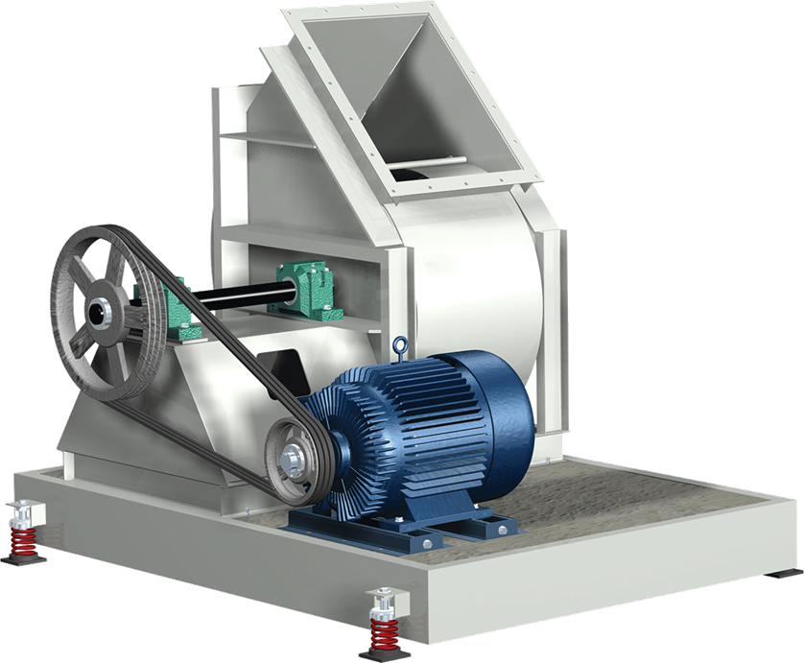
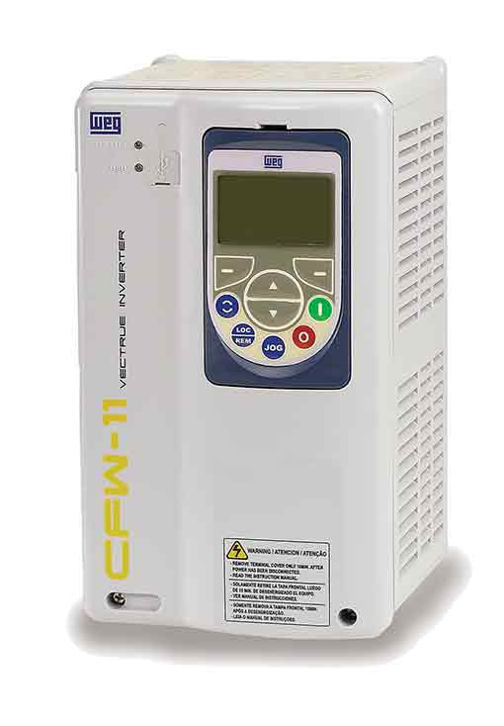
Medición Wire-to-Air
Potencia de Salida (Potencia del Aire)
“Flujo • Presión”
Potencia Eléctrica de Entrada al Ventilador “FEP”
Potencia de Entrada
“Potencia en el Eje”
Notes:
So to drive this home, think of a power meter placed at the in line with the motor or VFD. The fan is operating at speed and producing some Duty Point, some Airflow and Fan Pressure. The watt meter is measuring the FEP, or the electrical power required to produce this airflow and pressure.
Here’s where the Reference Fan concept comes in. The Reference Fan Electrical Input Power, or FEP_{ref}, is a function of the fan airflow and pressure (the fan duty point). And it’s only a function of airflow and pressure, not fan type, fan size, drive type, just airflow and pressure.
So think of FEP_{ref} as setting the scale on the power meter. If the actual Fan Input Power, FEP, is less than that of the Reference Fan, their ratio (or FEI) will be greater than 1. That’s a good thing.
But if this driven fan system is less efficient and the actual FEP is greater than that of the Reference Fan, FEI will be less than 1.
Hopefully, these visuals help you understand the concept of FEI. With the concept in mind we can talk about some of the benefits.

Slide 21
Índice Energético de Ventilador - FEI (Fan Energy Index)
Definición en AMCA 208:
FEP _{ref} y FEP Ambas calculadas en la misma salida de potencia…Punto de Operación
El FEI es una medición relativa de la potencia requerida para un punto de operación dado– relativo al Ventilador de Referencia
$$FEI=\frac{\text{Potencia} \text{Electrica} \text{de} \text{Entrada} \text{al} \text{Ventilador} \text{de} \text{Referencia}}{\text{Potencia} \text{Electrica} \text{de} \text{Entrada} \text{al} \text{Ventilador}}$$
$$FEI= \frac{FEPref}{FEP}$$
Notes:
Here is the basic definition of the Fan Energy Index…
Read equation.
Electrical – It’s a Wire-to-Air metric. It is concerned with the electrical power consumed.
Both calculated at the same output power, which is the fan operating point, or duty point
FEI becomes a relative measure of power required for a given duty point, and by relative I mean relative to the Reference Fan Electrical Input Power

Slide 22
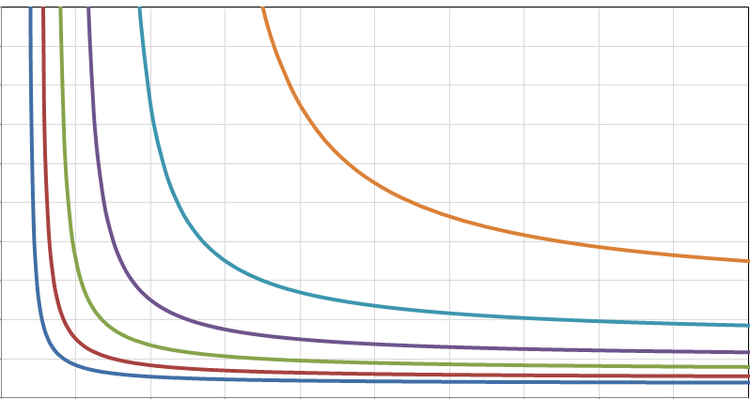
Ventilador de Referencia
Considere que el Ventilador de Referencia como “Un Ventilador Razonablemente Eficiente”…
Establecido por la DOE (Departamento de Energía) y la industria de ventiladores
Documentado posteriormente en AMCA 208
Función empírica de la eficiencia del ventilador vs. Flujo de aire y presión:
1. Es independiente de:
Tipo de ventilador
Tamaño de ventilador
Tipo de motor
Transmisión directa o poleas y bandas
2. Fijado en el tiempo
Increasing
Efficiency
Incremento de
Eficiencia
Presión
Pressure
Airflow
Flujo de Aire

Slide 23
Selección del Ventilador
La eficiencia de un ventilador es altamente dependiente del lugar en que se encuentre su punto de operación en la curva del ventilador.
Los ventiladores son normalmente seleccionados para dar un flujo de aire en un punto de operación determinado.
Flujo de Aire
Presión
Densidad del aire (nivel del mar vs. gran altura)
Resulta que, es necesario pedir ayuda para seleccionar un ventilador.

Slide 24
Ventilador Cuadrado en Línea – Tamaño 30 Se obtienen 295 Selecciones de Ventiladores
Presión Total (Pa)
Flujo de Aire (m³/s)

Slide 25
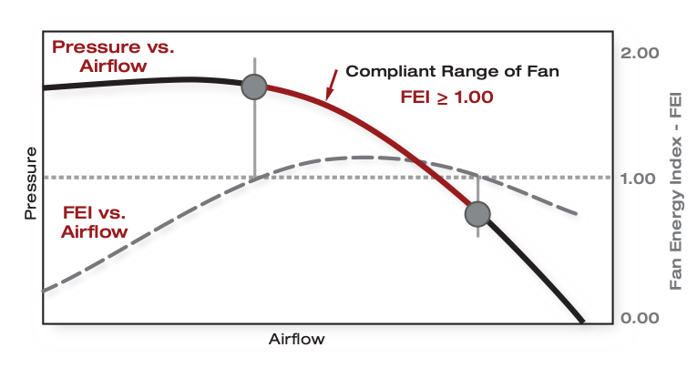
FEI ≥ 1.00 Define el Rango de Cumplimiento de la Selección
Presión vs Flujo de Aire
Rango de Cumplimiento del Ventilador
Presión
Índice Energético del Ventilador - FEI
FEI vs
Flujo de Aire
Flujo de Aire

Slide 26
Selección del Ventilador Utilizando Curvas de Ventilador con Velocidad Múltiple
Presión del Ventilador
Presión de Diseño
Flujo de Aire de Diseño
Flujo de Aire

Slide 27
Selección del Ventilador Utilizando Curvas de Ventilador con Velocidad Múltiple
Presión del Ventilador
Flujo de Aire

Slide 28
Selección del Ventilador Utilizando Curvas de Ventilador con Velocidad Múltiple
75 kW
65%
1600 RPM
Eficiencia Máxima
70% Peak Efficiency
1400 RPM
45 kW
1200 RPM
60%
30 kW
Presión del Ventilador
1000 RPM
800 RPM
15 kW
40%
600 RPM
7.5 kW
400 RPM
Flujo de Aire

Slide 29
Selección del Ventilador Utilizando Curvas de Ventilador con Velocidad Múltiple
1600 RPM
Eficiencia Máxima
70% Peak Efficiency
1400 RPM
FEI ≥ 1.00
1200 RPM
Presión del Ventilador
1000 RPM
800 RPM
600 RPM
400 RPM
FEI 1.20
FEI 1.10
FEI 1.00
FEI 0.90
Flujo de Aire

Slide 30
Selección del Ventilador Utilizando Curvas de Ventilador con Velocidad Múltiple
1600 RPM
Eficiencia Máxima
70% Peak Efficiency
1400 RPM
1200 RPM
FEI ≥ 0.95
1000 RPM
Presión del Ventilador
800 RPM
600 RPM
400 RPM
FEI 1.20
FEI 1.10
FEI 1.00
FEI 0.90
Flujo de Aire

Slide 31
El FEI Favorece la Selección de Ventiladores
Permite la comparación entre:
Diferentes tipos de ventiladores
Diferentes tamaños de ventiladores
Diferentes combinaciones de motor y transmisión
¡Todos en el mismo punto de operación de diseño!

Slide 32
Ejemplos de FEI – Ventiladores Solos
Equipo Utilitario:
- 10,000 cfm (4.72 m³/s)
- 2.0 pulg.c.a. (500 Pa) presión estática
- Nivel del Mar (presión atmosférica estándar)
Ventilador de hélice de pared:
- 20,000 cfm (9.44 m³/s)
- 0.25 pulg.c.a. (63 Pa) presión estática
- Nivel del Mar (presión atmosférica estándar)

Slide 33
Equipo Utilitario
10,000 cfm, 2.0 pulg.c.a.
4.72 m³/s, 500 Pa estática

Slide 34
Ventilador de Hélice de Pared 20,000 cfm, 0.25 pulg.c.a. presión estática (9.44 m³/s, 63 Pa)

Slide 35
Ventilador de Hélice de Pared 9.44 m³/s, 63 Pa presión estática (20,000 cfm, 0.25 pulg.c.a.)

Slide 36
Ejemplo de FEI – Ventilador que es Parte de un Equipo (manejadora de aire o un pleno)
Ventilador de suministro para manejadora de aire:
Ventilador de pleno con transmisión directa
8000 cfm, 3.0 pulg.c.a. presión estática (3.78 m³/s, 750 Pa)
FEI ≥ 1.00

Slide 37
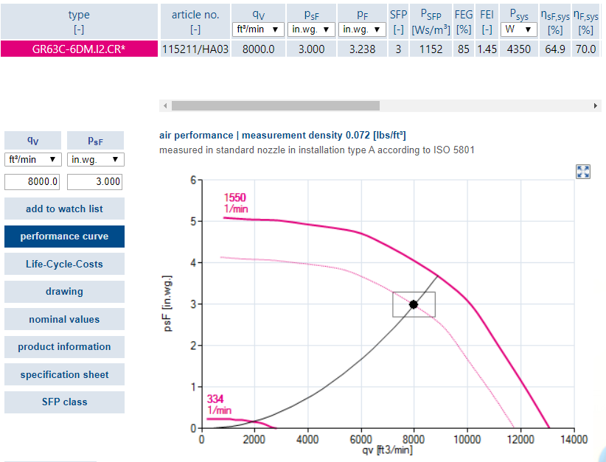
Ventilador de Suministro – 8,000 cfm y 3”
FEI = 1.45… Tamaño 63C es una buena selección

Slide 38
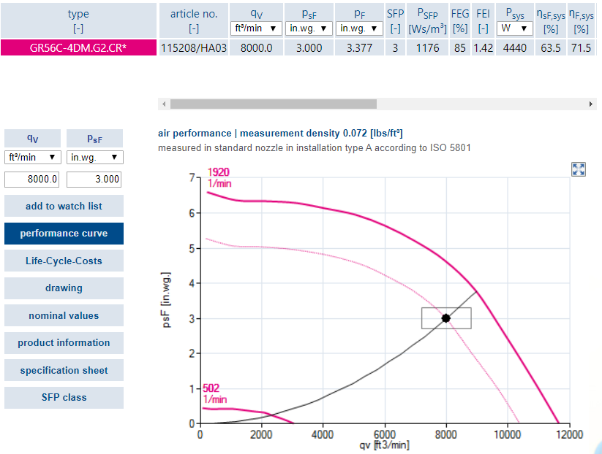
Ventilador de Suministro – 8,000 cfm y 3”
FEI = 1.42… Tamaño 56C es una buena selección

Slide 39
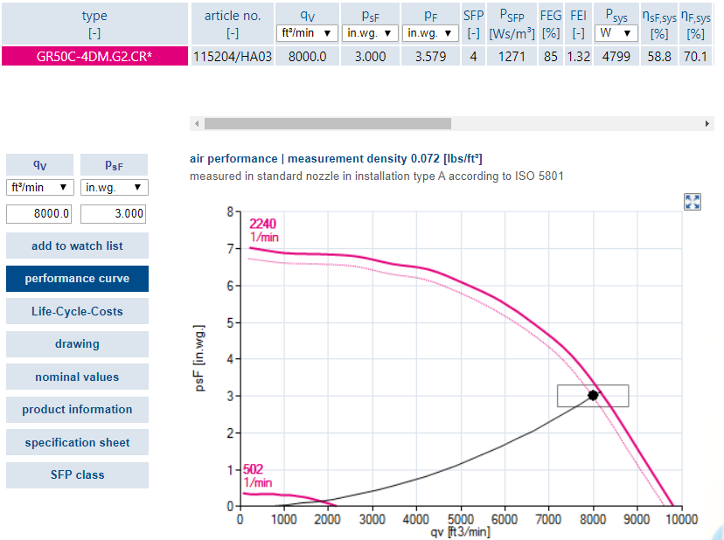
Ventilador de Suministro – 8,000 cfm y 3”
FEI = 1.32… Tamaño 50C es el menor tamaño que aprueba

Slide 40
Ejemplo de FEI – Ventilador que es Parte de un Equipo (manejadora de aire o un pleno)
¿Y que pasa con el ventilador de retorno?
Ventilador de pleno con transmisión directa
8000 cfm, 1.0 pulg.c.a. presión estática (3.78 m³/s, 250 Pa.)
FEI ≥ 1.00

Slide 41
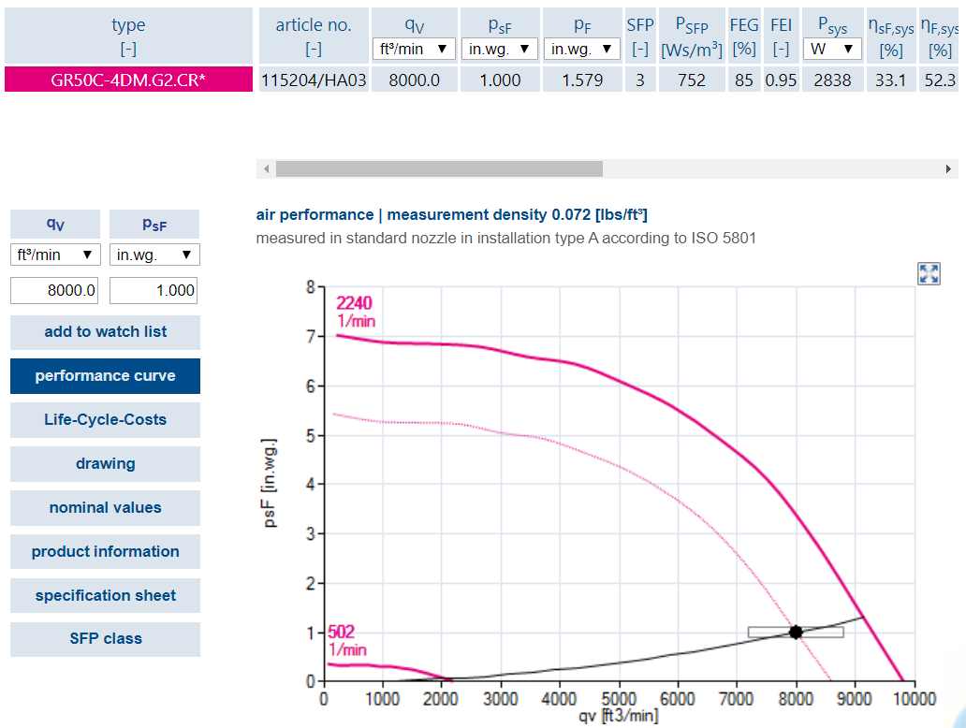
Ventilador de Retorno – 8,000 cfm y 1”
FEI = 0.95… Tamaño 50C no es una selección aceptable

Slide 42
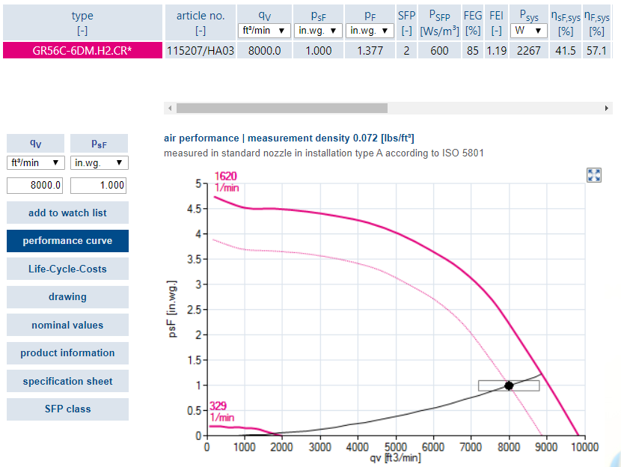
Ventilador de Retorno – 8,000 cfm y 1”
FEI = 1.19… Tamaño 56C es una buena selección

Slide 43
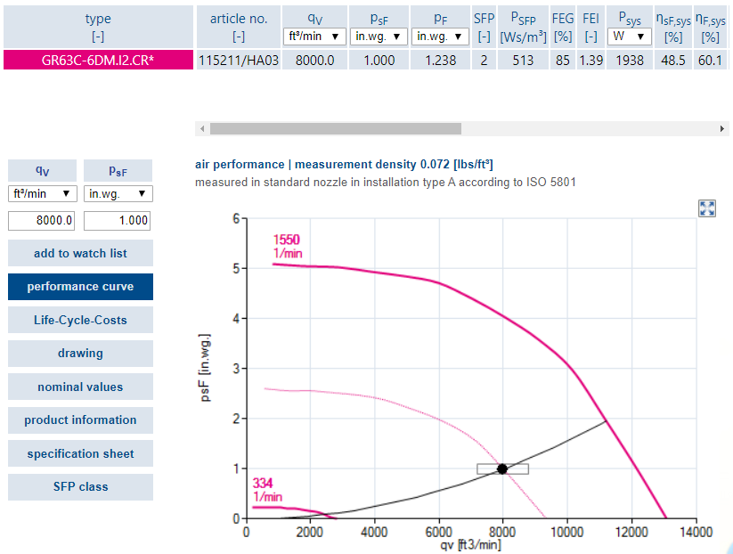
Ventilador de Retorno – 8,000 cfm y 1”
FEI = 1.39… Tamaño 63C es una buena selección

Slide 44
Ejemplo de FEI – Ventilador que Parte de un Equipo (manejadora de aire o un pleno)
Tamaño Ventilador | Ventilador Suministro |  | Ventilador Retorno
 | PEV (hp) | FEI | PEV (hp) | FEI
50C | 6.44 | 1.32 | 3.80 | 0.95
56C | 5.95 | 1.42 | 3.04 | 1.19
63C | 5.83 | 1.45 | 2.60 | 1.39

Slide 45
Beneficios del FEI
Claridad
El FEI contempla ventiladores, motores, y transmisiones --- “sistema del ventilador” clasificación de eficiencia
El FEI permite la identificación rápida del cumplimiento
Flexibilidad
Permite la selección de gran variedad de tipos de ventiladores, tamaños, motores y transmisiones
Facilita las consideraciones en el presupuesto, acústica, factores de forma, etc.
Simpleza
Mediciones intuitivas que facilitan la selección, lo cual se ve reflejado en el consumo de energía por parte del ventilador
Mayor ahorro de energía
Beneficios superiores en ahorro de energía y menores costos en el ciclo de vida

Slide 46
¿PREGUNTAS?
Para poder enviar sus preguntas: - Escriba la pregunta en la caja dispuesta para tal efecto en la parte inferior derecha y presione la tecla Intro.
- Inicie su pregunta escribiendo el nombre del presentador a quien va dirigida.
Notes:
Question and Answer session

Slide 47
FEI en Códigos, Estándares y Reglamentaciones

Slide 48
FEI en Códigos, Estándares y Reglamentaciones
Estándar modelo de energía
Código Modelo de energía
Estándar/código modelo de edificio de alto rendimiento, edificio verde
Códigos estatales de energía para edificios
Reglamentaciones federales para aparatos
Reglamentaciones estatales para aparatos
ASHRAE 90.1
International Energy Conservation Code (IECC)
ASHRAE 189.1 / International Green Construction Code (IGCC)
California Title 24; states that adopt ASHRAE 90.1 or IECC
Nuevo: Florida y Oregon
U.S. Dept. of Energy
California, NY, CO, etc.
TERMINADO
POR TERMINAR
EN PROCESO
DETENIDO
Notes:
ASHRAE 90.1 is a model energy standard that is adopted by code jurisdictions, such as state energy codes. Some countries outside the USA use 90.1 for their national energy standard. FEI replaced FEG in the 2019 edition of ASHRAE 90.1.
International Energy Conservation Code – or IECC – is a model energy code that can be adopted into state energy codes as an alternative to ASHRAE 90.1 FEI will replace FEG in IECC starting with the 2021 edition.
States that have FEG-based fan efficiency provisions will eventually update their codes to ASHRAE 90.1-2019 or IECC-2021. Those updating to ASHRAE 90.1-2016 or IECC-2018 are encouraged to replace FEG with FEI by using the new FEI provisions in 90.1 or IECC.
ASHRAE 189.1 is a model standard for high-performing buildings, and the International Green Construction Code is similar; in fact, the two merged are so in the 2021 edition of 189.1 and the 2020 edition of IGCC, FEI will replace FEG.
State building energy codes will eventually phase in FEI over FEG. Some states, like California, create their own energy code rather than adopting a model energy code or standard. California’s state energy code is known as Title 24. The 2022 edition of Title 24 is being developed and it is considering using FEI. Title 24 does not have a FEG requirement.
FEI is being considered by the U.S Department of Energy for a federal efficiency requirement similar to those for clean-water pumps and air compressors. DOE started the fan regulation in 2011, but has yet to complete it. The rulemaking is currently stalled due to a moratorium on new federal efficiency regulations.
Meanwhile, states are beginning to regulate fan efficiency, beginning with California under its Title 20 legislation. Title 20 is past the midpoint of the regulatory process and seems certain to use FEI as the metric for fan efficiency requirements.

Slide 49
Referencia ASHRAE 90.1-2019
FEI > 1.00
FEI > 0.95 para VAV
FEI calculado en “condiciones de diseño del sistema del ventilador”
Ampara
Ventiladores solos (incluyendo VT) ≥ 1.00 HP (0.89 kW)
Ventiladores insertos y ventiladores agrupados > 5.0 HP (4.1 kW)
Exentos
Ventiladores insertos en otros equipos, los cuales hayan sido regulados por otra autoridad certificadora para rendimiento de aire o de energía
Ventiladores de túnel reversibles
Ventiladores para alta temperatura, atmósfera explosiva, o para condiciones de emergencia
Ventiladores de techo
Ventiladores no cubiertos dentro del alcance de AMCA 208

Slide 50
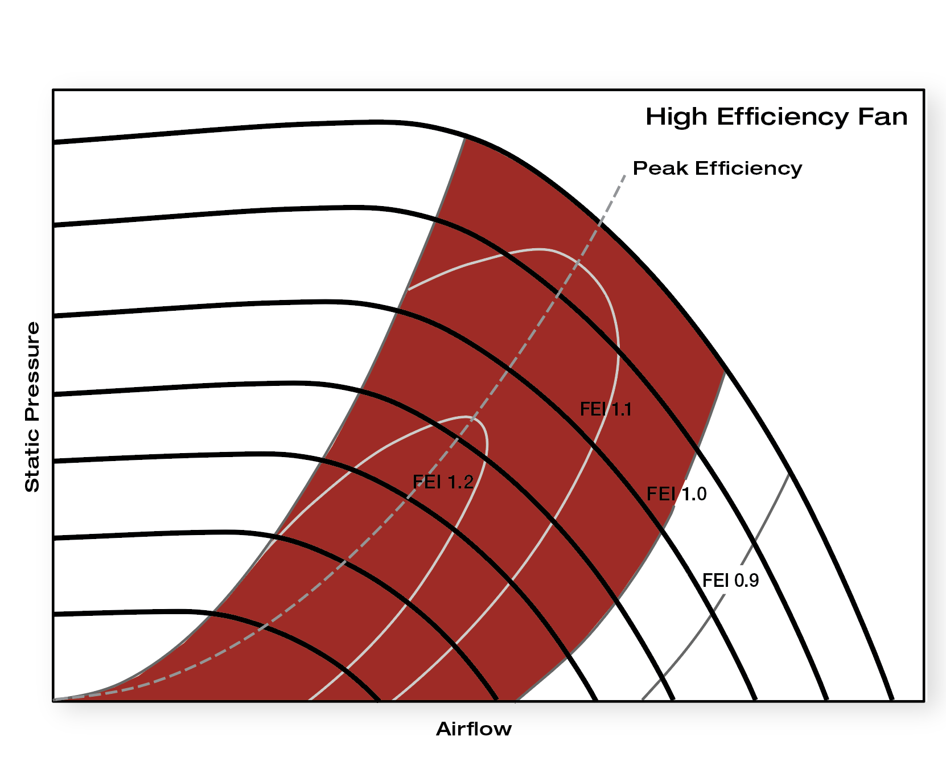
FEI > 0.95 Define “Áreas” de Cumplimiento a Diferentes Velocidades de Giro del Ventilador
Ventilador de Alta Eficiencia
Punto de Mayor Eficiencia
FEI 1.10
FEI 1.20
FEI 1.00
Presión Estática
Flujo de Aire

Slide 51
Reglamentaciones Verdes/Trayecto
ASHRAE 189.1-2020 e IgCC 2021
FEI > 1.10 para ventiladores contemplados
No hay nuevas exenciones a la referencia
No se eliminaron exenciones a la referencia
El nivel no cambia para velocidad constante o variable

Slide 52
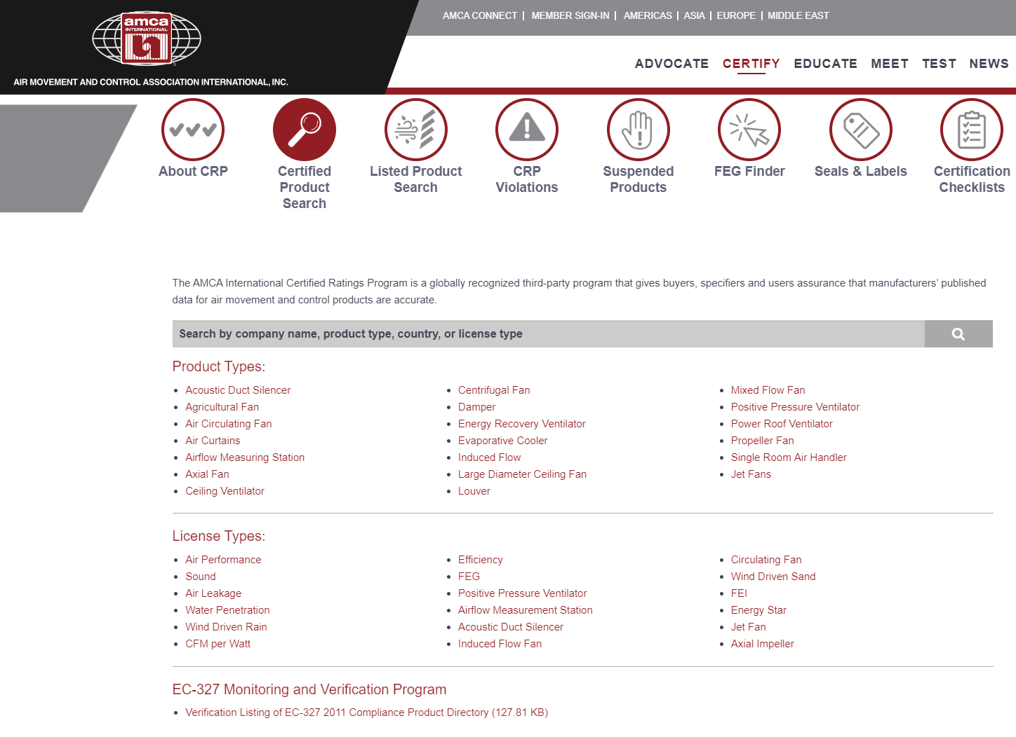
AMCA Certified FEI Ratings
AMCA certifica el FEI de ventiladores y programas de selección de los fabricantes
285 productos hasta el momento
Verificar las certificaciones FEI en www.amca.org/certify
Click en “Certified Product Search (búsqueda de Producto Certificado)” y buscar por “license type (Tipo de Licencia)”
Evaluación obtenida utilizando el programa de selección del fabricante

Slide 53
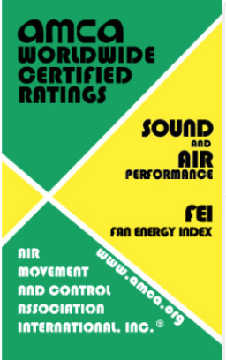
Programa de Evaluación Certificada AMCA (CRP)
Notes:
AMCA is most widely known for its Certified Ratings Program, and the AMCA seal shown in this slide.
AMCA certifies fans, dampers, louvers, air curtains, duct silencers, and air monitoring stations.
AMCA certifies for air, sound, and weather performance, as well as efficiency. AMCA does not certify for materials, construction, or temperature.
More that 4000 product lines are certified by AMCA, with more than 250 companies participating in the program.

Slide 54
¿PREGUNTAS?
Para poder enviar sus preguntas: - Escriba la pregunta en la caja dispuesta para tal efecto en la parte inferior derecha y presione la tecla Intro.
- Inicie su pregunta escribiendo el nombre del presentador a quien va dirigida.
Notes:
Question and Answer session

Slide 55
Empleo del FEI en Sistemas a Velocidad Constante y Variable

Slide 56
Ejemplo de Selección y Determinación del Tamaño
ASHRAE 90.1-2019:
FEI > 1.00 en condiciones de operación de diseño del sistema (punto de operación)
FEI > 0.95 para VAV
Flujo de aire: 18,000 cfm (8.50 m³/s)
Presión del aire (estática): 1,350 pascales (5.4 pulg.c.a.)
Densidad del aire: Estándar (nivel del mar)
Para flujo constante, el punto de operación es a 100% del flujo
Para VAV, los puntos de operación hipotéticos son:
40% del flujo: 7,200 cfm (4.25 m³/s)
70% del flujo: 12,800 cfm (5.95 m³/s)
100% del flujo: 18,000 cfm (8.50 m³/s)

Slide 57
Ejemplo a Flujo Constante FEI > 1.00
diámetro de impulsor in (mm) | Tipo de impulsor del Ventilador (Entrada Doble) | FEI a 100% Flujo
18 (464) | Airfoil | 0.90
20 (508) | Airfoil | 1.05
22 (565) | Airfoil | 1.13
24 (622) | Airfoil | 1.23
27 (686) | Airfoil | 1.21
18 (464) | Curva inclinada | 0.82
20 (508) | Curva inclinada | 0.93
22 (565) | Curva inclinada | 1.05
24 (622) | Curva inclinada | 1.16
27 (686) | Curva inclinada | 1.17

Slide 58
Ejemplo VAV FEI > 0.95
diámetro del impulsor in (mm) | Tipo de impulsor del Ventilador (Entrada Doble) | FEI con 40% Flujo | FEI con 70% Flujo | FEI con 100% Flujo
18 (464) | Airfoil | 1.05 | 0.89 | 0.98
20 (508) | Airfoil | 1.17 | 1.06 | 1.05
22 (565) | Airfoil | 1.21 | 1.15 | 1.13
24 (622) | Airfoil | 1.24 | 1.25 | 1.23
27 (686) | Airfoil | 1.20 | 1.23 | 1.21
16 (406) | Curva inclinada | 1.05 | 0.83 | sobre-marcha
18 (464) | Curva inclinada | 1.02 | 0.90 | 0.82
20 (508) | Curva inclinada | 1.11 | 0.94 | 0.93
22 (565) | Curva inclinada | 1.21 | 1.12 | 0.97
24 (622) | Curva inclinada | 1.22 | 1.18 | 1.16
27 (686) | Curva inclinada | 1.19 | 1.20 | 1.17

Slide 59
Guía para sistemas a Velocidad Variable
Debido a que si reducimos la velocidad de giro del ventilador generalmente incrementa la calificación de FEI:
El mejor punto de operación para un VAV es durante el día más caluroso del año, y el 100% de flujo de aire.
Seleccionar el ventilador con una calificación FEI aceptable al 100% de flujo de aire.
Esto nos asegurara que el ventilador este dentro del rango de cumplimiento a carga menor del 100% de flujo de aire.
Si el ventilador cumple con los requerimientos del FEI a las condiciones de operación máximas:
Es muy probable que el ventilador cumpla los requerimientos del FEI en condiciones de operación menores.
Debemos de asegurarnos que el ventilador no entre en inestabilidad o trabaje a exceso de velocidad de giro, en todos los puntos de operación.

Slide 60
¿Cuál es la selección correcta?
Todos los ventiladores con FEI > 1.00 cumplen con los requerimientos
Criterios de selección libres de ser usados:
Factor de forma
Peso
Presupuesto
Costo de Energía
Acústica
Disponibilidad

Slide 61
Referencias
AMCA International: www.amca.org
AMCA Certified FEI ratings: www.amca.org/certify
AMCA Publications & Standards: www.amca.org/store (Disponible a la venta)
> ANSI/AMCA 208-18: Calculation of the Fan Energy Index
Micro sitio AMCA de entrenamiento para el FEI, documentos técnicos, PowerPoint, y estatus de las reglamentaciones: www.amca.org/fei

Slide 62
¿PREGUNTAS?
Para poder enviar sus preguntas: - Escriba la pregunta en la caja dispuesta para tal efecto en la parte inferior derecha y presione la tecla Intro.
- Inicie su pregunta escribiendo el nombre del presentador a quien va dirigida.
Notes:
Question and Answer session

Slide 63
¡Gracias por su atención!
Notes:
Thank you for your time today.

